Slide 1
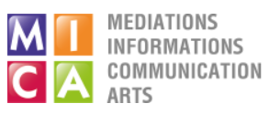
Exemple d’une recherche doctorale
Julie PASCAU
Notes:
Merci Mme la Présidente de me donner la parole. Bonjour à tous.
Je suis à la fois flattée et impressionnée d’avoir un tel jury, je vous remercie d’être ici à ma soutenance de thèse en vue de l’obtention de mon doctorat. Tout au long de mes recherches, j’ai pu croiser chacun d’entre vous lors de colloques et journées d’études, partager ce moment particulier de ma carrière avec vous est un plaisir et un honneur. Je remercie particulièrement les rapporteurs qui ont eu une lecture attentive, bienveillante et critique de mes travaux, et leurs conseils judicieux m’ont aidée à prendre conscience des apports scientifiques et des limites de ce travail. Je tiens aussi à remercier mes directeurs de thèse pour leur accompagnement à tous les niveaux tout au long de ces 6 années, ce duo a été pour moi inspirant et motivant depuis longtemps car ils ont été mes professeurs à l’IUFM puis mes collègues. Il était alors évident de travailler avec eux dans le cadre de cette recherche. Je tiens aussi à remercier toutes les personnes présentes ici aujourd’hui, famille, amis, collègues et étudiants, je suis sensible à votre attention de me soutenir dans cette étape de ma vie.

Slide 2
sujet
Représentations du numérique chez les enseignants dans le cadre de l’éducation aux médias et à l’information (EMI)
Dans le cadre de l’évolution des politiques éducatives en matière d’éducation aux médias face à l’entrée du numérique, il s’agit de comprendre la façon dont les enseignants du premier degré perçoivent et intègrent les médias et le numérique dans leur enseignement et leur sphère personnelle.
Notes:
Présentation du sujet
Mon sujet de thèse s’intitule Représentations du numérique chez les enseignants dans le cadre de l’EMI. L’objectif de cette recherche est de comprendre comment les enseignants du premier degré intègrent les médias et le numérique dans leur enseignement, dans le contexte de l’évolution des politiques éducatives en matière d’éducation aux médias face à l’entrée du numérique par l’analyse des textes institutionnels. L’entrée par l’angle des représentations permet de comprendre les perceptions du contexte et les intentions, au-delà des actions prescrites. C’est pourquoi les données déclaratives sur les pratiques ont été complétées par la prise en compte des usages numériques personnels leur opinion sur ce que devrait être l’EMI, pour dresser un portrait complexe de chaque enseignant étudié et révéler les dissensions entre ce qu’ils pensent et ce qu’ils font.
Même diapo
Cheminement personnel jusque ce sujet
Sans revenir en détail sur mon parcours personnel, je tiens à souligner que j’ai longtemps été passionnée par l’histoire des sciences et techniques, notamment dans le cadre de mon DEA où j’ai rédigé un mémoire de recherche sur l’élaboration du savoir scientifique à Alexandrie à l’époque hellénistique et j’ai toujours été attirée par le monde des bibliothèques, de la presse, de la télévision et du cinéma, avant d’être absorbée par le numérique à mes 26 ans lors de ma formation au capes documentation en rédigeant un blog professionnel. Après avoir obtenu le Capes de documentation et lors de mon stage à l’IUFM, j’ai consacré mon mémoire à l’éducation à l’image sous la direction d’Anne Lehmans. L’éducation aux médias et à l’information est au cœur de ma pratique professionnelle depuis maintenant 13 ans auprès des futurs enseignants.
as analyses d’usages

Slide 3
L’éducation aux médias et à l’information
Décrypter l'information et l'image
Esprit critique
Utilisation pertinente et autonome des médias
Dimension créative et communicationnelle
Liberté d’expression
Culture médiatique

Slide 4
Question de recherche
L’EMI semble absente au primaire et/ou réduite à l’usage du numérique en classe
Quelles sont les représentations des enseignants concernant la place du numérique dans le cadre de l’EMI ?
Notes:
Tout d’abord précisons ce que l’on entend par EMI. J’ai repris les éléments de plusieurs définitions pour exprimer comment je l’ai traitée dans la recherche.
« L’objectif de l’EMI est de permettre aux élèves d'apprendre à lire, à décrypter l'information et l'image, à aiguiser leur esprit critique, à se forger une opinion (Clemi). Cela passe par l’apprentissage d’une utilisation pertinente et autonome des médias tout en mettant en avant la dimension créative et communicationnelle, afin que les élèves puissent exercer leur liberté d’expression (Corroy, 2015), tout en leur faisant comprendre les logiques communicationnelles et des enjeux d’ordres économiques, politiques, culturels, sociaux et techniques des usages des médias, ceux-ci étant à prendre en compte dans l’environnement spécifique dans lequel ils prennent place » (Loicq, 2017, p. 54‑55).
Le choix de cette thématique de recherche s’explique par le fait que je ne comprenais pas pourquoi l’éducation aux médias et à l’information qui me passionnait tant était réduite sur le terrain à des apprentissages opératoires liés au numérique. Les discussions avec les étudiants stagiaires, les MAT et les PEMF me laissaient croire que tout ce que j’enseignais et aimais n’avait pas vraiment sa place dans le premier degré, alors que j’étais convaincue de l’utilité d’un tel apprentissage au regard de l’évolution des usages numériques des enfants. Ma problématique de départ était donc d’analyser les représentations des enseignants concernant la place du numérique dans le cadre de l’EMI. Tout au long de ces 6 années, j’ai rencontré des chercheurs qui ont su par leurs conseils et remarques me faire évoluer, notamment dans les rencontres à Louvain ou dans le cadre des journées doctorales du CEJEM. Au départ je souhaitais me consacrer uniquement sur les jeunes enseignants, mais j’ai réorienté mes travaux sur une acception plus large à savoir les enseignants du premier degré.

Slide 5
Cadre théorique
Mobilisation de plusieurs cadres théoriques pour chaque question de recherche
  Le sémio-pragmatisme pour aborder le rapport entre les enseignants et les injonctions institutionnelles concernant le numérique dans l’EMI
  L’interactionnisme symbolique pour aborder la représentation de l’EMI par l’individu avec la prise en compte de son contexte familial, professionnel, ses usages et ses pratiques
  Le socio-constructivisme pour comprendre la construction et la mise en place de l’EMI, comme posture professionnelle
Notes:
Le choix d’un seul courant théorique a été difficile à faire, car le sujet de recherche requiert différents niveaux d’analyse et nécessite une approche multiscalaire : l’Institution, l’enseignant, l’élève, l’acte d’enseigner avec les interactions que cela suppose entre les différents acteurs. C’est pourquoi il a été jugé opportun de choisir des cadres théoriques pour chaque question de recherche, car la conjugaison de leur complémentarité permettait une approche plus fine de ces différentes strates. Cependant l’exercice s’est avéré compliqué » et certains cadres annoncés dans la partie théorique ont été au final moins mobilisés que prévu après relecture critique du travail. Tant l’interactionnisme symbolique que la sémio-pragmatique me semblaient judicieux, même s’il semble que je n’ai pas su exploiter la richesse de ce dernier à sa juste valeur, ni compris toutes ses subtilités dans l’analyse et l’exploitation des résultats.

Slide 6
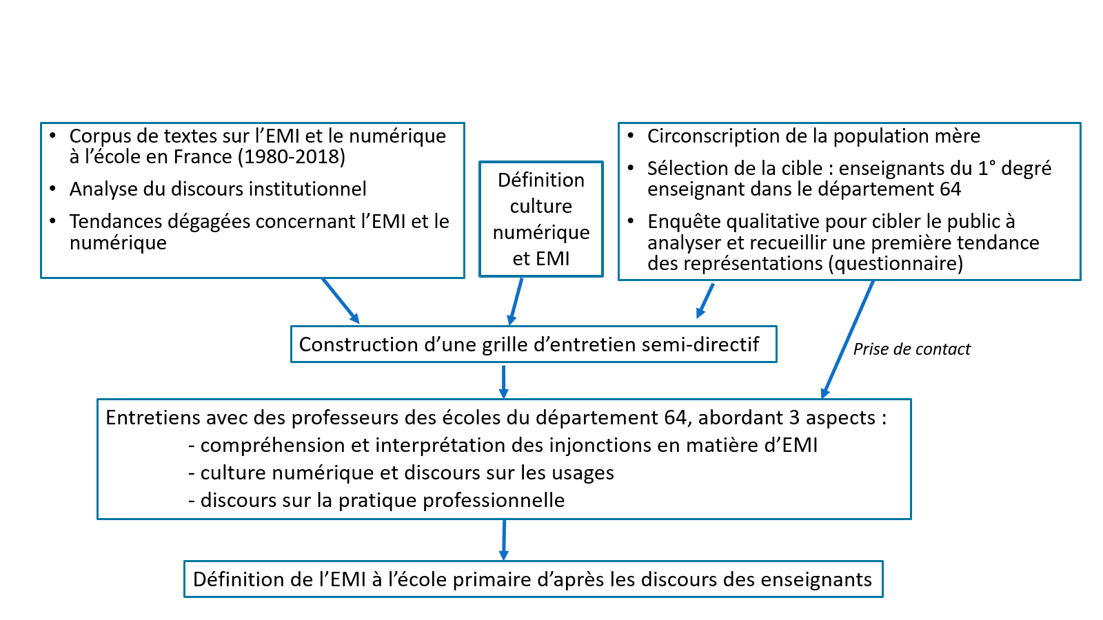
Une approche compréhensive mise en valeur par une méthodologie multimodale
Notes:
L’élaboration de la méthodologie de la recherche a été vue comme un exercice de construction. Il est vrai que j’aurai pu davantage m’inspirer de modèles existant, mais j’avoue que de voir les chercheurs et doctorants présenter leurs travaux lors de colloques m’a souvent inspirée et m’a à chaque fois poussée à affiner et modifier ma méthodologie afin de la rendre plus précise et adaptée à la fois à mon sujet, mais aussi à ma personnalité. La rencontre à Louvain d’autres doctorants, comme Sabine Bosler, et l’écriture de l’article à plusieurs mains sur nos méthodologies sous la direction de Pierre Fastrez ici présent a été pour moi très formateur et m’a poussée à construire mon propre chemin. Le choix d’une méthodologie personnelle en plusieurs temps et avec des jeux de données hétérogènes (textes, entretiens, questionnaire) m’a paru pertinente, même si le choix d’une méthodologie éprouvée m’aurait facilité la vie et évité de rencontrer certains écueils. Cependant, j’ai trouvé cela extrêmement formateur, tant le casse-tête de l’analyse des données m’a occasionné quelques sueurs froides et périodes de désespoir… De m’être emparée de toutes les étapes de la construction d’une méthodologie propre m’a rendue plus humble, m’a permis de voir les limites d’un tel travail et de faire davantage confiance aux modèles préexistant et de comprendre l’intérêt du travail en équipe dans le cadre de recherches.
Inspirée par l’étude clinique de Goffman, j’ai souhaité circonscrire l’étude sur un seul département, le 64, pour obtenir un terrain homogène en matière de politique éducative et de moyens, car le premier degré en France est géré au niveau des collectivités locales.
Méthodologie qui conjugue plusieurs types de données : l’analyse de textes, des données issues d’un questionnaire et des entretiens le tout dirigé dans une perspective compréhensive
A l’origine la lecture des textes institutionnels ne devait pas faire l’objet d’une analyse aussi poussée, elle était considérée comme une prise de connaissances du contextes . Cependant le phénomène de connexion entre les champs sémantiques que révélait l’approche diachronique de cette politique publique a paru intéressante à creuser. C’est pourquoi l’analyse a été faite de façon spontanée avec des outils sémantiques dédiés à l’EN comme le thesaurus motbis. Au final la méthodologie aurait pu être construite différemment avec des outils plus méthodiques comme la méthode Alceste, mais cela s’est fait au fil de l’eau et ces résultats n’étaient pris que comme la périphérie du sujet pour expliquer le cadre des représentations portées par l’institution. La collecte des données sur le terrain a été un réel plaisir et la rencontre avec des acteurs vivants a été pour moi nouveau car dans le cadre de mes précédents mémoires, je n’étudiais que des gens morts depuis des siècles dont il ne restait que des bribes. Cela explique sûrement cette volonté de garder l’exhaustivité des données de chaque acteur et la difficulté que j’ai eue de croiser les données, tant elles étaient denses. Il y avait une volonté de ne pas trahir ni réduire la pensée de chaque acteur, ce qui a empêché certainement d’aller plus loin dans l’analyse des données, même si un effort particulier a été fait pour créer un système d’analyse performant notamment avec l’aide de thesauri et de logiciels d’analyse de discours. N’ayant pas fait un master en SIC avant cette thèse, il me manquait certainement des connaissances théoriques sur les méthodes spécifiques à cette discipline, ce qui explique certainement la distance prise avec des méthodes éprouvées, tout simplement par ignorance.

Slide 7
Axes de recherche dans lesquels se déclinent les hypothèses
Axe A : Le rapport au cadre institutionnel et au rôle de l’enseignant
Axe B : Les usages numériques des enseignants du premier degré et la place du numérique dans leur pratique professionnelle
Axe C : La place du numérique dans les représentations de l’EMI des enseignants du premier degré

Slide 8
Synthèse des résultats
Notes:
Je vais présenter en synthèse quelques résultats, notamment en faisant le retour sur les hypothèses de départ.

Slide 9
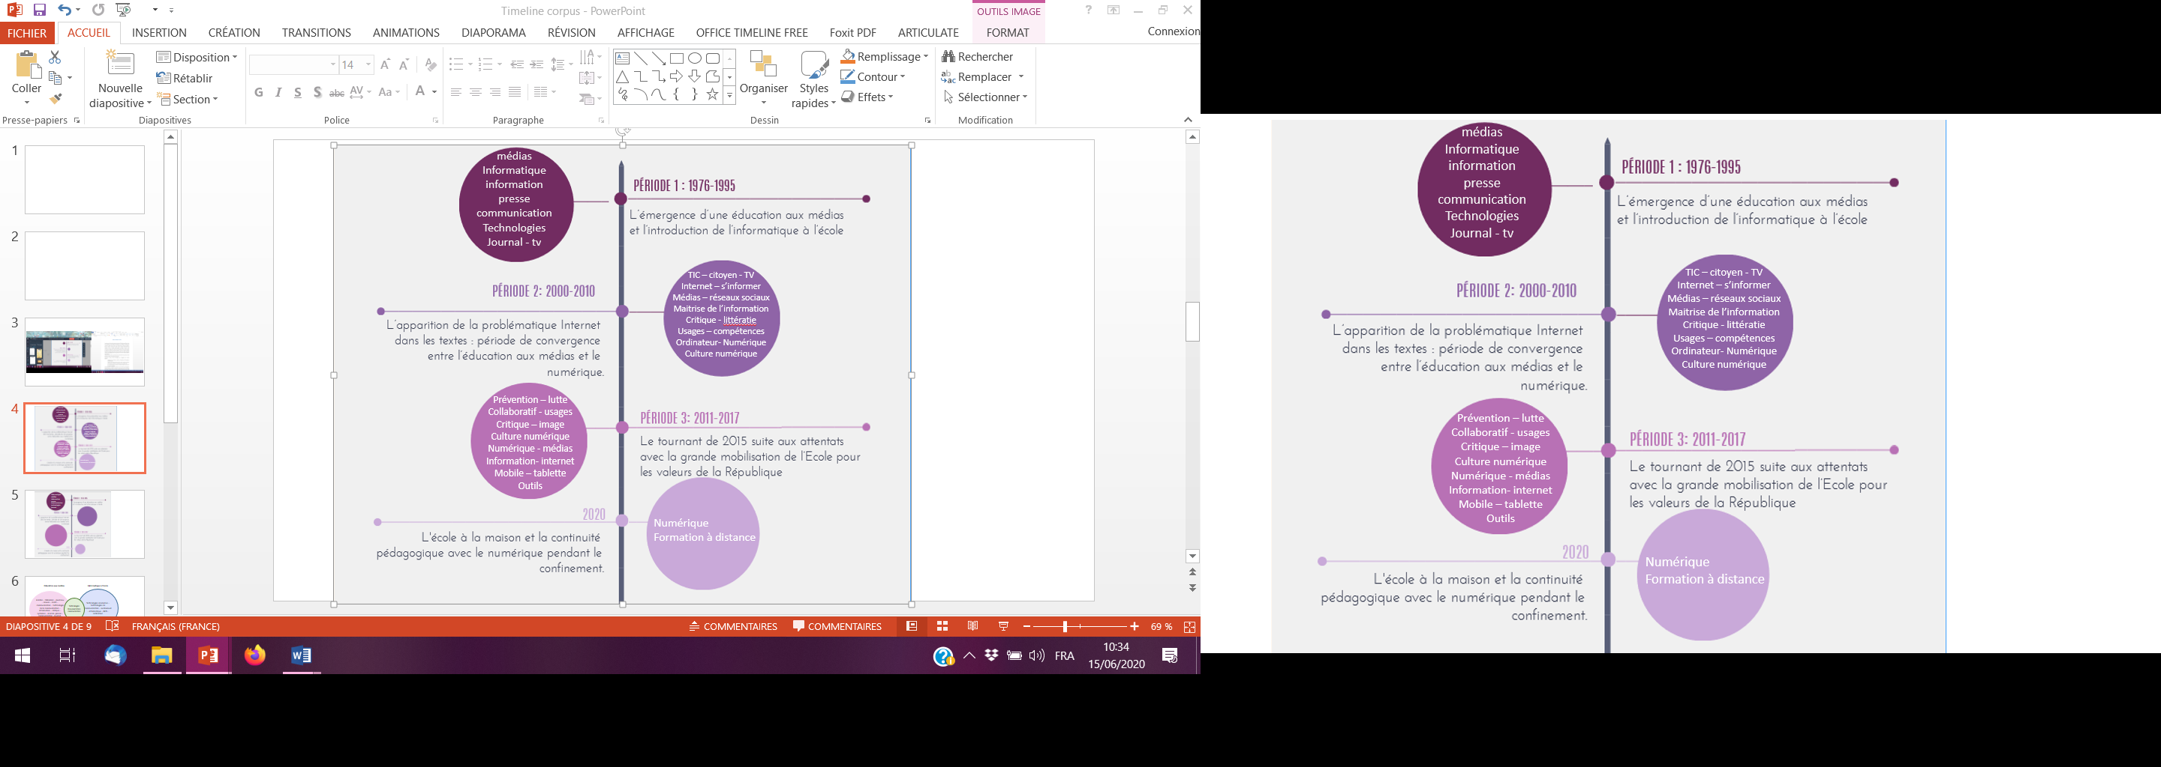
Le numérique et l’EMI dans les textes institutionnels
Analyse du corpus
Entretiens
Hypothèses de l’axe A
Notes:
L’analyse du corpus a permis de valider l’hypothèse selon laquelle le numérique a absorbé l’enseignement de l’informatique et l’EMI, notamment dans les programmes scolaires. Le dispositif EMI a perdu toute une partie de son identité en se recentrant sur l’information et en occultant l’analyse spécifique des médias.

Slide 10
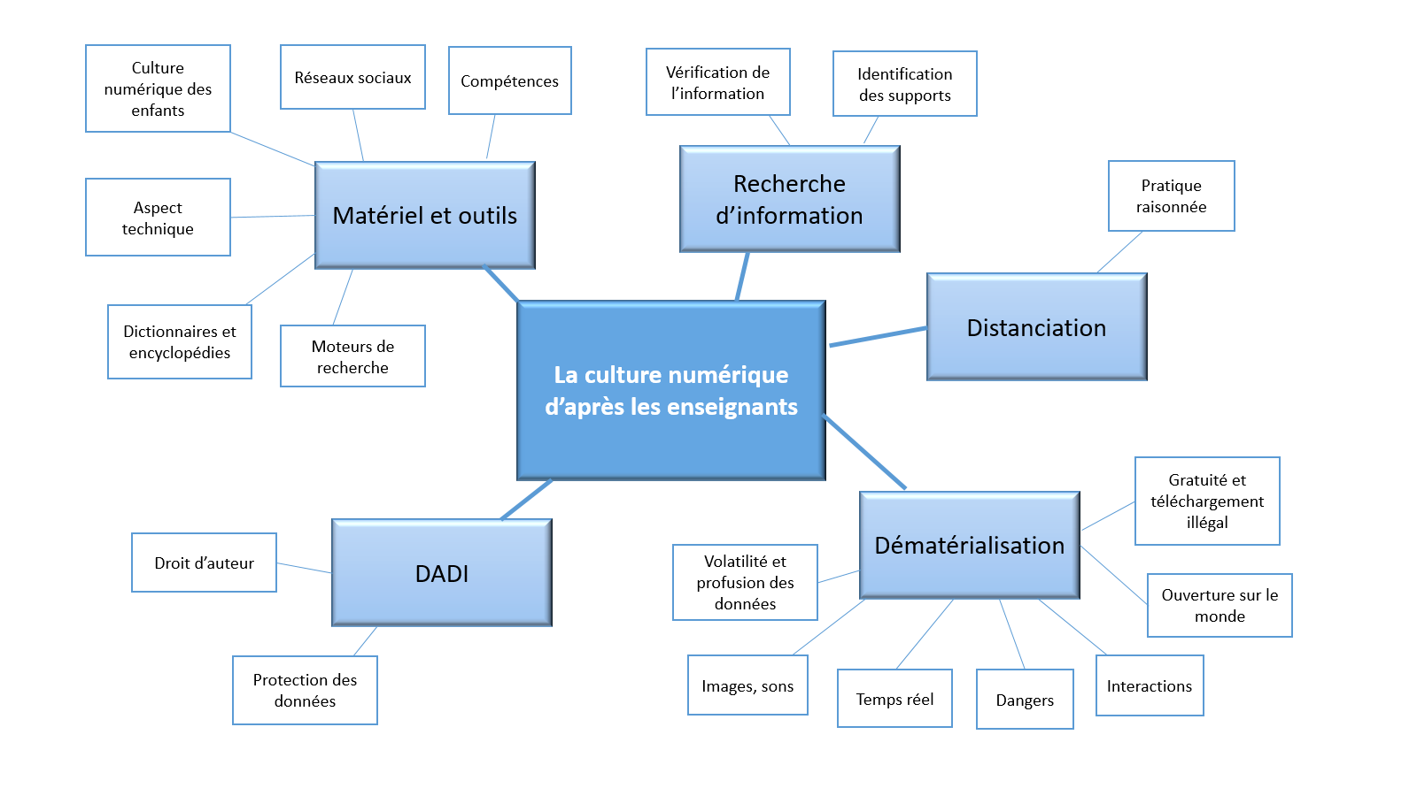
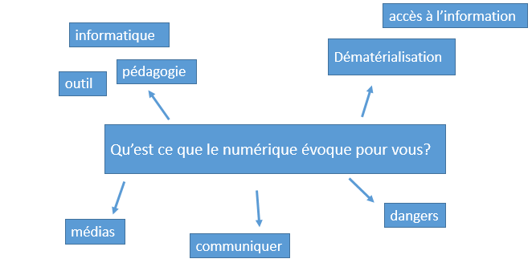
Du numérique à la culture numérique
Les enseignants adhèrent à l’intégration du numérique dans les programmes, mais perçoivent mal ce qu’il recouvre, notamment dans son acception culturelle.
Notes:
Pour les enseignants cette intégration du numérique et de l’EMI leur parait indispensable et conforme à ce qu’ils observent dans les préoccupation de leurs élèves, même s’ils avouent se retrouver démunis quant à la mise en œuvre concrète.

Slide 11
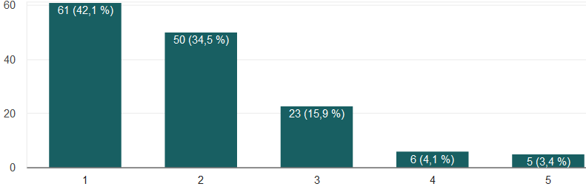
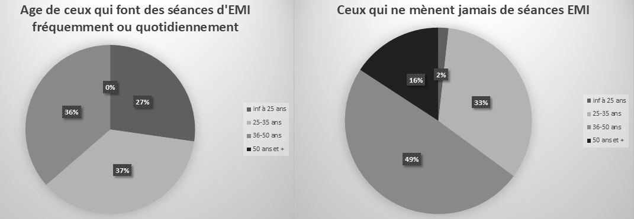
Pratiques professionnelles
Menez-vous des séances d’EMI?
145 réponses (questionnaire)
Fréquence des séances EMI en classe,
de 1 jamais à 5 quotidiennement.
Âge des enseignants qui mènent des séances d’EMI fréquemment ou quotidiennement vs l’âge de ceux qui n’en mènent jamais
Notes:
Ce questionnement et ces hésitations expliquent le faible taux de mises en œuvre de séances EMI et de mobilisation du numérique dans des activités de classe. Même si le faible taux d’équipement peut expliquer en partie cela, c’est surtout que cela nécessite de transformer sa pédagogie pour intégrer le numérique en classe et que cela n’est fait que par les enseignants les plus expérimentés et qui ont des usages numériques personnels assez avancés. Les plus jeunes ne se sentent pas assez assurés et les plus âgés n’ont pas la culture spécifique numérique pour passer le cap, même si eux se situent dans une vision plus classique de l’EMI avec une transmission de connaissances liées au monde des médias.

Slide 12
Notes:
Cependant même si les enseignants dans le questionnaire déclaraient massivement ne pas faire d’EMI, les entretiens ont permis de revenir en partie sur cette hypothèse pour l’invalider, car au final l’usage du numérique en classe ne semblaient pas faire partie de ce qu’était l’EMI pour les enseignants, ce qui explique pourquoi ils ne l’avaient pas mentionné pour certains. Les pratiques mobilisant le numérique en classe sont diverses, dépendent du profil de l’enseignant (plus que de l’équipement disponible) et sont faites au fil de l’eau en fonction des projets pédagogiques.

Slide 13
Notes:
Les entretiens ont donc permis de déceler de nombreuses formes d’EMI présentes dans les pratiques professionnelles dans le 1° degré, même si les acteurs n’ont pas forcément conscience de participer à ce dispositif. La prévention des risques numériques occupe une large part, suivie de la recherche d’information et l’éducation par le numérique. L’analyse des médias en tant que telle est discrète (vocabulaire, presse).

Slide 14
Notes:
Les représentations des enseignants de l’EMI, lorsque l’on considère les pratiques restent restreintes à des usages numériques classiques, mais lorsque on les interroge sur les marges de l’EMI, ils ont une acception beaucoup plus large que ce que les hypothèses de départ préssentaient. Le choix de 4 objets controversés devait permettre de constater un décalage entre les usages numériques des enfants et le rôle de l’enseignant concernant cette culture numérique, mais au final les enseignants ont peu rejeté les 4 objets lorsqu’on leur demandait si d’après eux ça faisait partie de l’EMI. La plupart des rejets proviennent d’enseignants ayant en classe des élèves de maternelle qu’ils jugent trop jeunes.

Slide 15
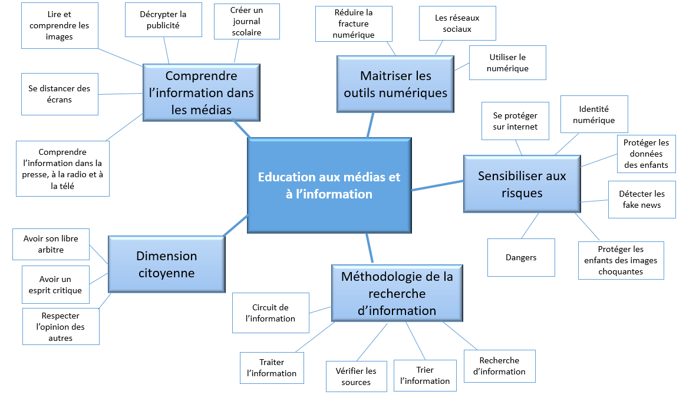
Représentation de l’EMI chez les enseignants au premier degré
Notes:
Le résultat qui me parait important à retenir c’est que le discours des enseignants m’a permis d’établir les formes que pouvaient prendre l’emi en classe de façon concrète. Même si cela n’a pas pu être observé sur le terrain, cela donne une idée précise de ce qui peut être fait en classe avec des élèves à l’école primaire. Il est important de noter que l’EMI telle qu’elle est proposée se rapproche de la maitrise de l’information et le rôle des médias est effacé au profit de la notion d’information.

Slide 16
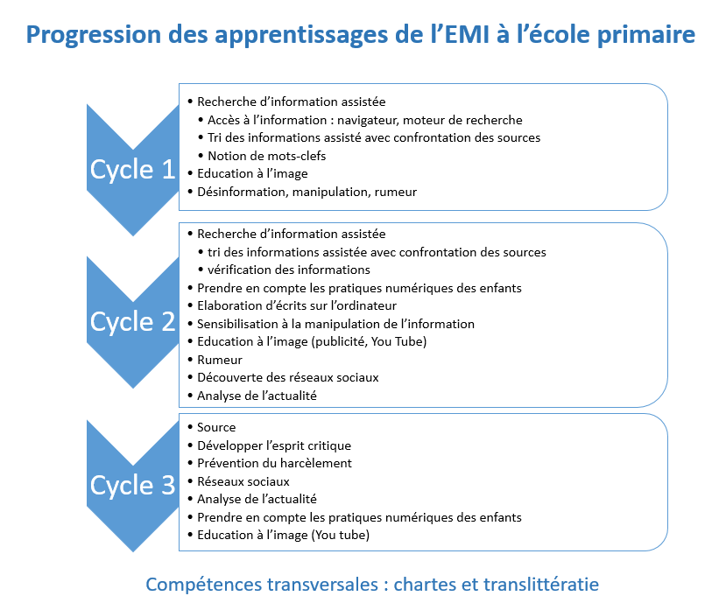
Proposition de progression pédagogique construite en lien avec les propositions des enseignants
Notes:
Au vu des profils des enseignants et du niveau d’élèves qu’ils avaient en charge, ce « document programmatique » a pu être décliné en fonction de l’âge des élèves et donner une idée plus précise de la progression pédagogique possible du cycle 1 au cycle 3. Ce document final précise au final les instructions présentes dans les textes officielles par des données issues du terrain. Ce document programmatique me sert de base dans mon enseignement. Je le confronte en formation continue aux professeurs afin de savoir s’il est réalisable, comment le mettre en place concrètement et voir même à encadrer les pratiques
Ces deux documents finaux peuvent être un point de départ pour des recherches ultérieures, afin de faire ce qui n’a pas pu être fait dans cette recherche, à savoir l’observation de séances pédagogiques sur le terrain.

Slide 17
Apports, prolongements et Limites
Etude consacrée à l’EMI dans le premier degré
Proposition de progression pédagogique de l’EMI du cycle 1 au cycle 3
Données détaillées qui auraient pu être mieux mobilisées dans des croisements
Ouvre sur de nouvelles perspectives de recherche
Notes:
Apports et limites de ce travail
L’intérêt principal de ce travail est qu’il porte sur le premier degré. Les usages numériques des enfants deviennent de plus en plus précoces et ont radicalement changé ces dernières années. Il est alors nécessaire de descendre les apprentissages liés à l’EMI et à la maîtrise de l’information dès le premier degré car les élèves sont confrontés dès le cycle 2 à des usages numériques qui jusque là ne concernaient que les collégiens.
La mobilisation du cadre théorique dans l’analyse des résultats aurait pu être plus poussée. Les résultats sont faiblement exploités au regard d’autres travaux.
Dans le cadre théorique, la partie sur les usages numériques des enseignants et des enfants auraient du être approfondie. Il aurait fallu insister sur les travaux de recherches sur les usages et pratiques pour que ce soit plus pertinent
J’avais beaucoup de données à croiser, de natures différentes et ça n’a pas été simple. J’ai donc choisi de tout catégoriser et de dérouler les résultats de façon méthodique afin de ne rien rater. Il a été difficile de trouver un équilibre entre présenter des résultats de façon précise et dégager des tendances croisées.
Prolongements
Projet AFLE 4S : Analyse de la Formation en Ligne des Enseignants et Stagiaires en Situation Sanitaire Singulière (IMS – Nouvelle Aquitaine)
https://afle4s.hypotheses.org/
Projet Dessine moi Internet : Analyse des représentations sous un nouvel angle : approche sémiologique et géographique de l’espace numérique (envisage un projet CARDIE)
https://juliepascau.wixsite.com/dessinemoiinternet
Les événements de 2015, puis la mise en place de la continuité pédagogique en situation de confinement ont fait basculer les représentations me semble-t-il, car le numérique n’est plus envisagé comme un simple outil, mais les dimensions citoyennes poussent les enseignants à réfléchir la dimension critique autrement et se rendent bien compte qu’utiliser le numérique en classe ne suffit pas pour éduquer les élèves aux médias et à l’information et de l’importance des enjeux. Le problème des représentations et des pratiques des enseignants reste donc à explorer dans le cadre des SIC et dans une approche critique et représente une piste que je me propose de suivre pour l’avenir.

Slide 18
Prolongements possibles
Usages numériques des enfants
Eduquer au numérique et aux médias à l’école primaire
Représentations d’internet des enfants

